Slide 1
Книжные
новинки
Осень 2016

Slide 2
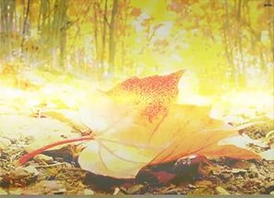
Осенью в мире литературы появляется много интересных новинок. Чтобы Вы не запутались в бесконечном выборе, мы предлагаем Вам пролистать страницы самых ярких произведений, вышедших за последние три месяца.
Вам осталось только решить, что выбрать…

Slide 3
Листая Осени страницы…

Slide 4
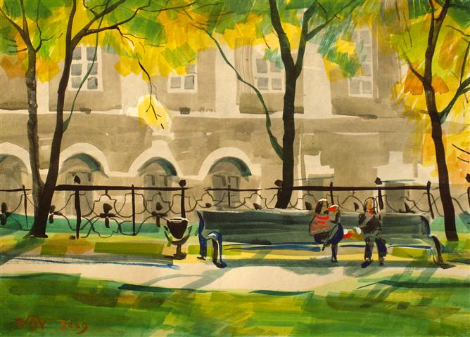
Казалось бы, предложение руки и сердца сделано. Весь офис тому свидетель. И самое главное желание Маши Кошкиной – быть рядом с Николаем Гончаровым, опытным, красивым, успешным мужчиной, – исполнилось. Радуйся, сажай в золотую клетку птицу счастья и насвистывай с ней дуэтом! Но для Маши настали времена отнюдь не благостные. Каждый новый этап в отношениях с Николаем открывал ей ту сторону жизни, о которой она, романтическая девушка, и не подозревала. Как ей, дочке простых врачей, вписаться в круг жениха, принадлежащего совершенно к другому социальному классу? Как научиться обсуждать проблему, а не прятаться от нее, подобно страусу? Как справляться с ревностью? Как сохранить свою волю, когда так хочется подчиниться и раствориться во власти прекраснейшего из мужчин?

Slide 5
Не успела Катя обрадоваться последним своим каникулам, как узнала печальные новости - от сестры ушел муж, оставив ее с тремя маленькими детьми. И пришлось Катерине все лето быть нянькой при своих племянниках. Но, как говорится, не было бы счастья, да несчастье помогло - девушка познакомилась с Гришей, сыном соседки, отзывчивым и веселым парнем. И стали ребята строить планы, чем можно помочь Катиной сестре, как ей мужа хорошего найти… Старшие сестры смеялись над ребятами поначалу, но ой, как зря, знали ведь, что Катерина - девушка с боевым характером!

Slide 6
Впервые Энца и Чиро встретились еще детьми при очень печальных обстоятельствах, на фоне величавых итальянских Альп. Чиро - полусирота, который живет при женском монастыре, а Энца - старшая дочь в большой и очень бедной семье. Они не сетуют не судьбу и готовы к трудам и невзгодам, главное - не расставаться с близкими и с любимыми и такими прекрасными горами, которые способны залечить любые раны. Но судьба распорядится иначе - совсем детьми оба вынуждены покинуть родину и любимых людей, отправиться через океан в непостижимую и пугающую Америку. Так начинается история их жизней, полная совершенно неожиданных поворотов, искушений, невзгод, счастливых мгновений, дружбы и великой любви. Им придется встретиться и расстаться еще несколько раз, прежде чем они поймут, что судьба недаром подстраивает им встречи, и если есть что-то в жизни, способное справиться с тоской по родной Италии, так это - любовь. Но прежде...

Slide 7
Эта книга о горьком и смешном мире людей, которые живут, не замечая времени. Людей, которые не боятся летать и умеют найти забавное даже в трагичном. Мир стариков и детей, взрослых и тех, кто утратил веру, - но не отчаялся. Мир людей, навсегда застрявших в том измерении, где когда-нибудь обязательно исполняются мечты.

Slide 8
"Мы в ответе за тех, кого приручили". Эту фразу Сент-Экзюпери мы повторяем так часто, что она стала затертой, даже банальной. Но нет другого рецепта от одиночества, кроме как найти человека, которому еще хуже, чем тебе, и - помочь, пригреть, "приручить". Порадовать мелочами: тарелкой горячего супа в холодную погоду, незатейливым оливье новогоднюю ночь, свежевымытыми полами и наряженной елкой. Для Евгении это стало рецептом от тоски, лекарством от одиночества.

Slide 9
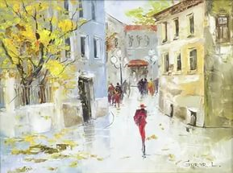
Книги Малкина о любви. А значит, о людях. Он пишет о немолодых. Но настаивает, что яркость жизни, сила любви зависят не от количества лет, а от качества отношения к этой самой жизни. Его герои страдают, маются, любят, радуются, и что важно - удивляются. Автор учит нас видеть обычную, повседневную жизнь как чудо. Каждый человек чудесен, если к нему внимательно приглядеться.

Slide 10
Двадцать лет эта женщина с немодным именем Роза была счастлива, находясь в браке с Николаем. Что ж, с нее хватит - решила Марина. Теперь пора взять его в свои руки и изменить статус тайной любовницы на роль законной жены. Ведь она молода, красива - чего никак нельзя сказать о сорокалетней Розе, этой полной косоглазой простушке. Наметив план операции, Марина появилась в доме соперницы и раскрыла ей свои карты. Однако… Роза-мимоза отреагировала как-то странно. Да и выглядеть стала лучше. Неужели она что-то почувствовала, а потому, чтобы понравиться мужу, резко сменила имидж и решила бороться за свои права на него до конца?..
/

Slide 11
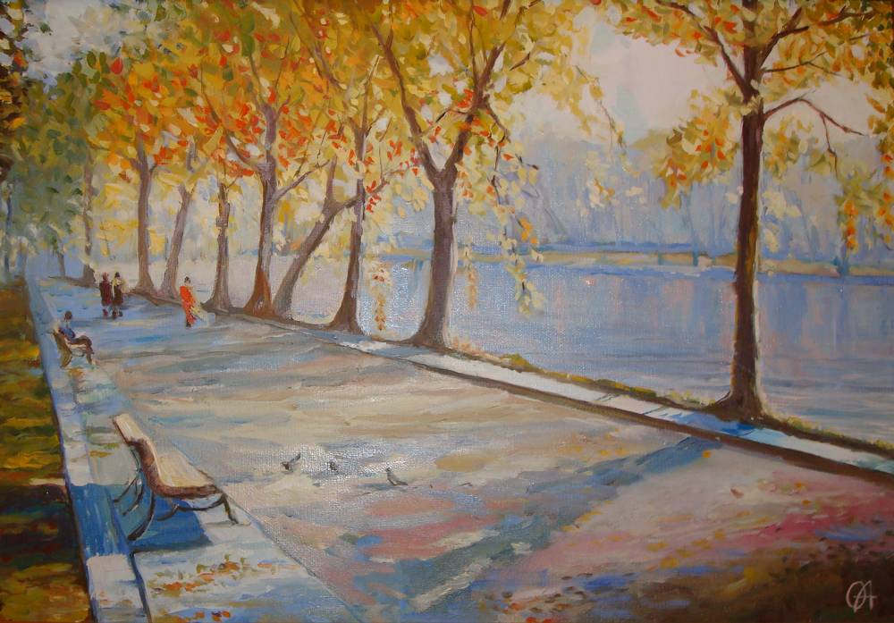
Ура!!! Мне сказочно повезло! Меня, Виолу Тараканову, пригласили пожить в прекрасном отеле на берегу моря… совершенно бесплатно! Правда, я должна написать рекламный… любовный роман, действие которого происходит здесь и сейчас. Сей гениальный пиар-ход придумала владелица гостиницы Марина Лаврова, чтобы привлечь богатых и знаменитых клиентов. Но реальная жизнь предлагает свой сюжет – на территории отеля начинают умирать люди. За расследование берусь я и в случайности не верю. А в этом странном месте порой пробирает мороз по коже: то в грязевом озерце находят мертвым моего знакомого Володю Неумывайкина, то прямо посреди белого дня всем предстает призрак ведьмы Трындычихи, некогда обитавшей в здешних местах…

Slide 12
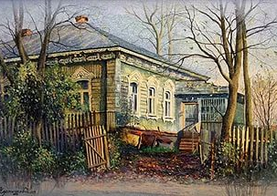
"Дневник домового" буквально взорвал Сеть. Ежедневные приключения грубоватого но очаровательного страшилки в компании с котом и щенком затронули сердца более 2 000 000 читателей Рунета. Юмор - в каждой строчке.
Но и есть о чем задуматься.

Slide 13
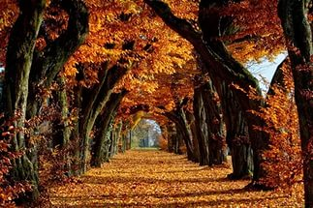
Это шокирующий роман, отражающий правдивую сторону жизни на Востоке. Книга, основанная на реальной жизни, повествует о женщинах, о любви, одиночестве, вере, предательстве. Эльчин Сафарли отходит от теплого мелодраматического стиля, представляя на суд читателя жестко-эмоциональную правду жизни. Откровенный текст без притворств, «розовых очков», сладостных иллюзий. иллюзий.

Slide 14
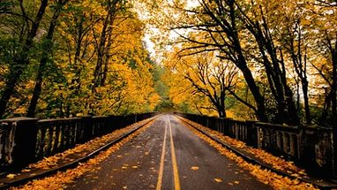
Я три года прожила в Индии, год или чуть больше во Франции, два с половиной года в Испании, два года в Финляндии и еще много где. Выходит, что я полжизни пробыла вне дома, в поисках впечатлений, историй, фотографий, опыта, воздуха для моего только что родившегося ребенка, врачей для отца, общения с давно уехавшими друзьями, просто отдыха, просто леса, просто моря или гор. Я ездила, чтобы насмотреться на мир, накопить эмоций, наесться глазами красоты и обязательно поделиться всем этим с вами! Впереди, уверена, еще много случайных, ничем не связанных между собой - и со мной - стран! Поехали?

Slide 15
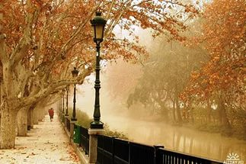
Это драматичные истории о том, как побороть тьму внутри себя. Персонажи самого разного толка - студентка-эмигрантка, монах-расстрига, молодая мать, мальчик-сирота - застигнуты в момент жизненного перелома. Исход неизвестен, но это не лишает героев чувства юмора и надежды на то, что им всё же удастся пройти по воде, станцевать на крыше и вырастить дерево из музыки Баха.

Slide 16
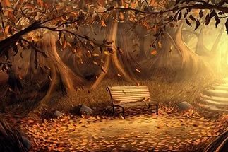
Любой человек, решивший мстить, сам того не подозревая, запускает маховик страшных и трагических историй, которые по цепочке следуют друг за другом, вовлекая все новых людей. Как одна неосторожная смерть в далеком прошлом может разрушить чью-то судьбу в настоящем. Как одно брошенное в гневе слово может обернуться печальными последствиями. И как одна спасенная жизнь может навсегда прекратить череду ужасных событий. Осталось узнать, кто запустил этот страшный маховик...

Slide 17
Еве Даллас и ее коллеге Пибоди в очередной раз предстоит расследовать необычное преступление. В баре, которым владеет муж Евы, Рорк, при загадочных обстоятельствах погибает восемьдесят человек. Уцелевшие свидетели описывают внезапное всепоглощающее чувство страха, ярости и паранойи. Ева и Пибоди выясняют, что в коктейли посетителей подмешали химические вещества. Но кто мог столь жестоко поступить? Подозрение падает на Рорка. Удастся ли Еве раскрыть преступление и найти настоящего убийцу?

Slide 18
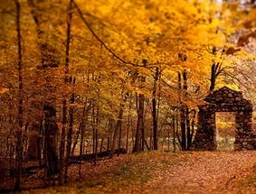
У Клаудии есть все, что нужно для счастья: любящий муж -- бравый морской офицер, двое прелестных пасынков, благородная социальная работа, красивый дом. А скоро появится и дочь, рождения которой Клаудия, не раз терявшая детей, ждет с особым трепетом. Вот только новая няня, Зои, кажется подозрительной: она явно шпионит за Клаудией и тяжело переживает свое бесплодие. Однажды на одежде няни обнаруживается кровь, а вокруг только и твердят о зверских нападениях на беременных...

Slide 19
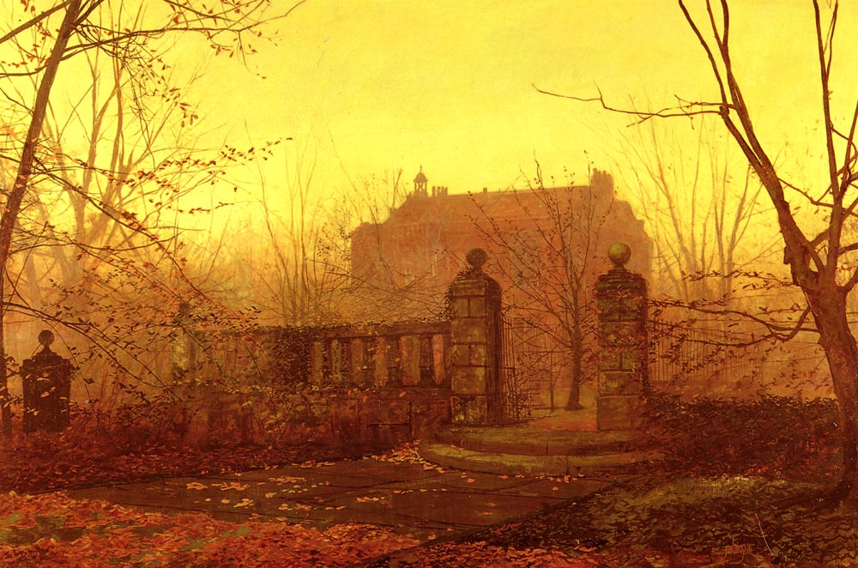
Когда Олли и Каро Хэркурт увидели дом своей мечты – огромный красивый особняк в георгианском стиле, – они не смогли устоять перед его очарованием. И, хотя дом был старым и очень запущенным, супруги купили его, потратив все свои средства. Однако в первый же день приезда Олли, Каро и их двенадцатилетней дочери Джейд стало ясно, что в особняке обитает кто­то еще. С ними стали происходить странные пугающие истории, казалось, кто­то настроен против семьи. Вскоре Олли и Каро ­узнают ужасное прошлое дома на Холодном холме и понимают, что им всем грозит страшная опасность…

Slide 20
Три повести, входящие в эту книгу, посвящены жизни Древней Руси. Это начало очень длинного, на тысячу лет, рассказа о взлетах и падениях одного рода, живущего в России с незапамятных времен. Сага является художественным сопровождением многотомной «Истории Российского государства», первый том которой выходит одновременно с «Огненным перстом».

Slide 21
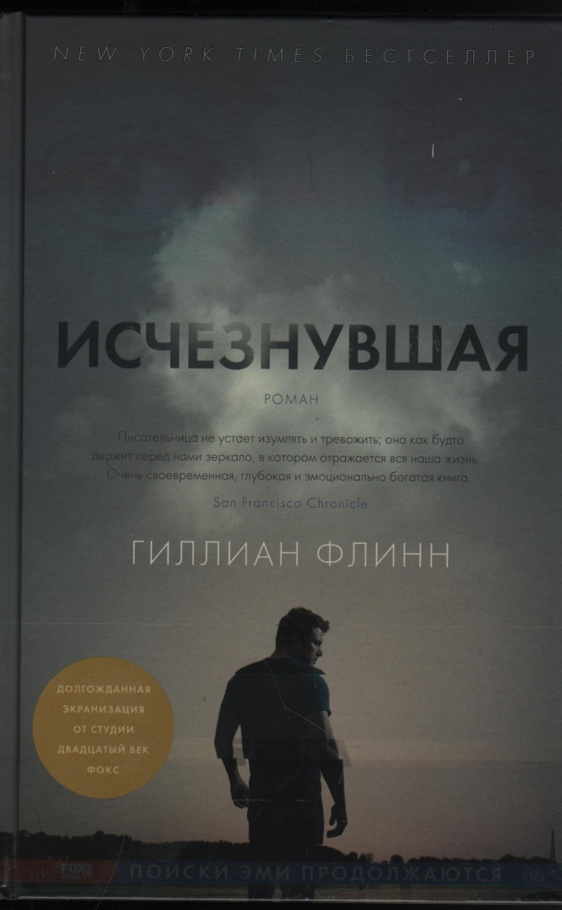
От автора — лауреата множества престижных литературных премий, чьи произведения опубликованы в 28 странах, на все книги писательницы приобретены права на экранизацию. Два года в топ-10 по всему миру! 10 000 восторженных откликов на Amazon.com! Абсолютная книжная сенсация последних лет!
Все было готово для празднования пятилетнего юбилея супружеской жизни, когда вдруг необъяснимо пропал один из виновников торжества. Остались следы борьбы в доме, кровь, которую явно пытались стереть, — и цепочка «ключей» в игре под названием «охота за сокровищами»; красивая, умная и невероятно изобретательная жена ежегодно устраивала ее для своего обожаемого мужа.
И похоже, что эти «ключи» — размещенные ею тут и там странные записки и не менее странные безделушки — дают единственный шанс пролить свет на судьбу исчезнувшей. Вот только не придется ли «охотнику» в процессе поиска раскрыть миру и пару-тройку собственных малосимпатичных тайн?

Slide 22
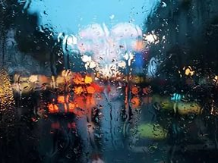
Считается, что закон не имеет обратной силы. Да, но только - не закон человеческих отношений. Можно ли заключить в строгие временные рамки родственные чувства, любовь, дружбу, честь, служебный долг? Как определить точку отсчета для этих понятий? Они - вне времени, если речь идет о людях, до конца преданных своему делу.

Slide 23
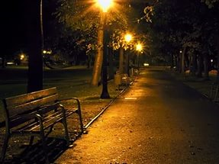
После исчезновения писателя Оуэна Куайна его жена обращается к частному сыщику Корморану Страйку. Полагая, что муж просто скрывается от родных, как случалось уже не раз, Леонора Куайн поручает Страйку найти беглеца и вернуть в лоно семьи. Но в ходе расследования Страйк понимает, что дело обстоит куда серьезнее, чем кажется Леоноре. Оуэн Куайн забрал с собой рукопись нового романа, где выставил в неприглядном свете едва ли не всех своих знакомых, включая весьма известных и влиятельных лиц. Писатель сломает их судьбы, если не откажется от публикации. Неудивительно, что многие хотели бы заставить его умолкнуть.
Вскоре Страйк выясняет, что Куайн стал жертвой чудовищного убийства. Теперь необходимо просчитать мотивы неслыханно жестокого, изощренного преступника.
Увлекательный детектив с неожиданными поворотами сюжета, «Шелкопряд» — второе произведение из цикла романов о Корморане Страйке и его решительной помощнице Робин Эллакотт.

Slide 24
...И снова Осени страницы...
Передо мной - живая даль
Воспоминаний, золотится
И взглядов красочных печаль!..
Листаю Осени страницы...

